Slide 1


Slide 2

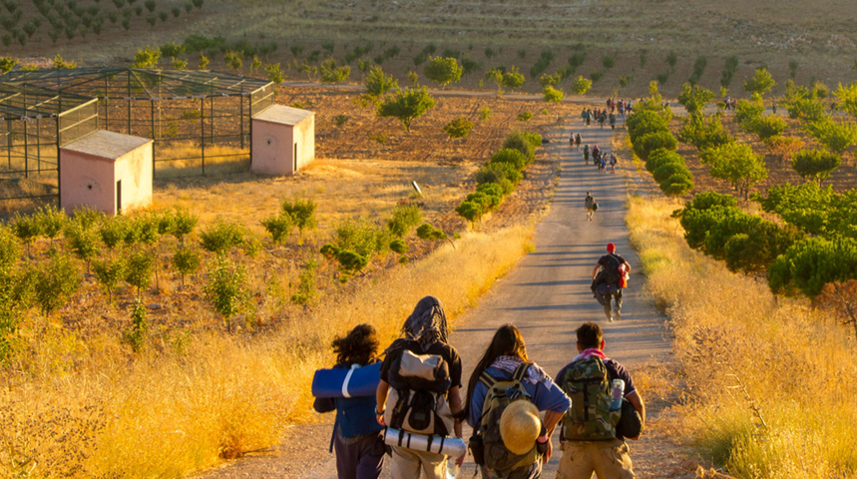
SINODALUMO UGDYMAS
VII TEMA SUSITIKIMUI
Medžiaga, kurią kviečiame apmąstyti asmeniškai, melstis, klausytis maldoje prieš susitikimą ir pasidalinti mintimis dalyvaujant Sinodinio kelio susitikimuose parapijose, bendruomenėse

Slide 3

1. Pradėkime malda
Stovime priešais Tave,
Šventoji Dvasia,
susirinkę Tavo vardu.
Tik Tu viena mus veski,
tebūna mūsų širdys Tavo namai;
parodyk mums kelią, kuriuo turėtume eiti,
ir pamokyk, kaip jį įveikti.
Esame silpni ir nuodėmingi;
neleisk mums skleisti netvarkos.
Neleisk, kad mus klaidingu keliu vestų neišmanymas
ar kad šališkumas turėtų įtakos
mūsų veiksmams.
Leisk Tavyje rasti mūsų vienybę,
kad kartu galėtume keliauti į amžinąjį gyvenimą,
nenuklysdami nuo tiesos kelio,
nuo to, kas teisinga.
Viso to prašome Tavęs,
kuri veiki visada ir visur,
kartu su Tėvu ir Sūnumi
per amžių amžius.
Amen.

Slide 4


Iš Apaštalų darbų:
Apaštalai ir vyresnieji susirinko šio klausimo apsvarstyti. Įsiliepsnojus ilgam ginčui, Petras pakilo ir kreipėsi į juos: „Mieli broliai, jūs žinote, jog Dievas jau nuo seniai išsirinko mane iš jūsų, kad pagonys iš mano lūpų išgirstų gerąją naujieną ir įtikėtų. Ir Dievas, kuris pažįsta širdis, paliudijo jų naudai, duodamas jiems Šventąją Dvasią kaip ir mums. Jis nepadarė skirtumo tarp mūsų ir jų, tikėjimu numazgodamas jų širdis. Tad kam gi gundote Dievą ir kraunate ant mokinių sprando jungą, kurio nei mūsų protėviai, nei mes patys negalėjome panešti? Verčiau tikėkime Viešpaties Jėzaus malone būsią išgelbėti kaip ir jie.“
Visas susirinkimas nutilo. Dalyviai ėmė klausytis Barnabo ir Pauliaus pasakojimo, kokių didžių ženklų ir stebuklų per juos Dievas padarė pagonijoje.
2. Perskaitykime Šv. Rašto ištrauką
Apd 15, 6–12

Slide 5

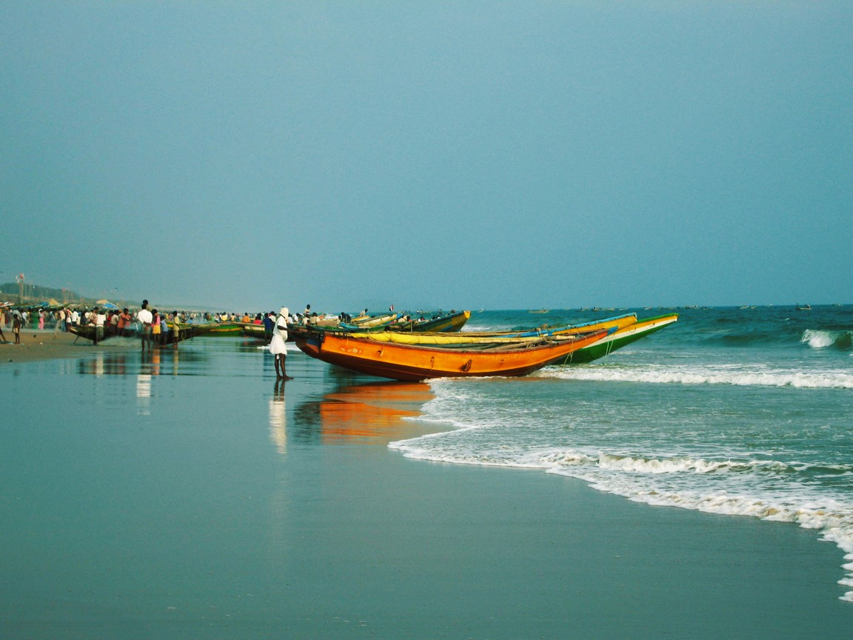
3. Skirkime laiko trumpai tylai.
Leiskime, kad Šventoji Dvasia kalbėtų per išgirstą Dievo žodį ir primintų mūsų ankstesnes maldos patirtis
(po tylos)
gal kas norėtų pasidalinti
savo įžvalgomis

Slide 6


4. Septintoji tema:
SINODALUMO UGDYMAS
Čia GALIMA parodyti IV TEMOS VAIZDO PRISTATYMĄ
(jei jį naudojat, tolesnes 7–17 skaidres galima praleisti ir eiti prie klausimų,
bet galima šias skaidres naudoti ir kaip priminimą)
7–19 SKAIDRĖSE pateiktos pagrindinės mintys iš temos vaizdo pristatymo.

Slide 7
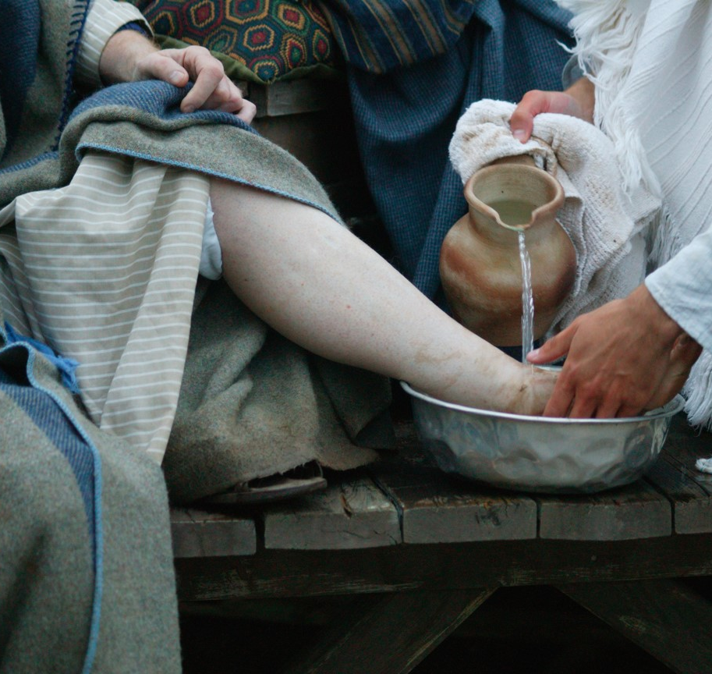
Popiežius Pranciškus, pakviesdamas visą Bažnyčią į sinodinį kelią, norėjo, kad ji labiau atitiktų tai, ką kiekvieną sekmadienį išpažįstame tardami Tikėjimo simbolio žodžius.
Kad ji būtų labiau vieninga, labiau šventa, labiau katalikiška, tai yra visuotinė, labiau apaštalinė.

Slide 8
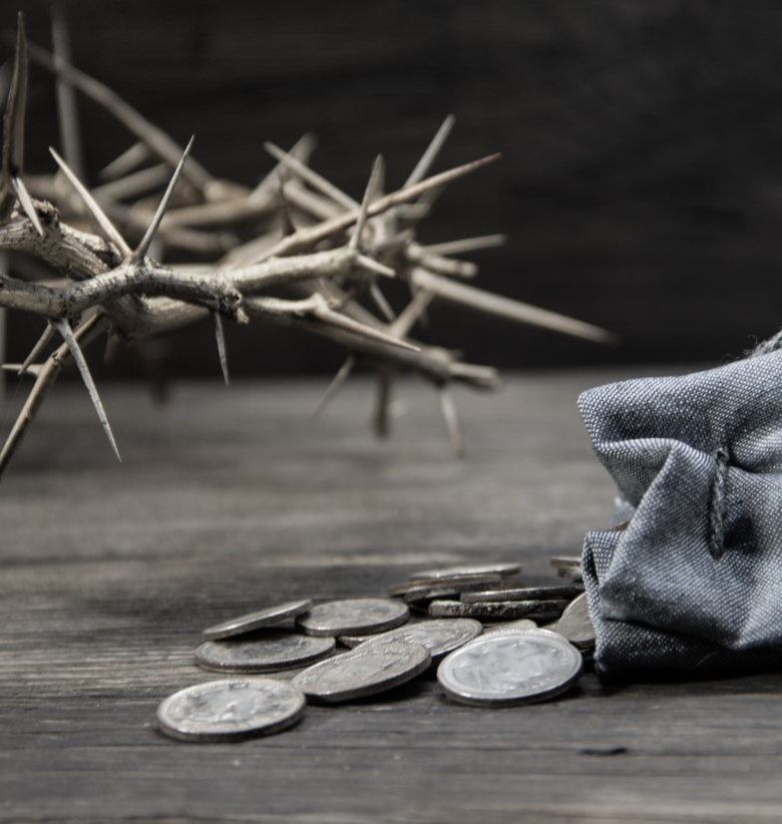
Iškilo koks nors svarbus klausimas? Atsakymai gali būti įvairūs?
Reikia susirinkti svarstyti. Susirenka visi, kam tai rūpi.
Kiekvienas save gerbiantis žmogus turi teisę, o dažnai ir pareigą išsakyti savo nuomonę ir ją apginti.

Slide 9
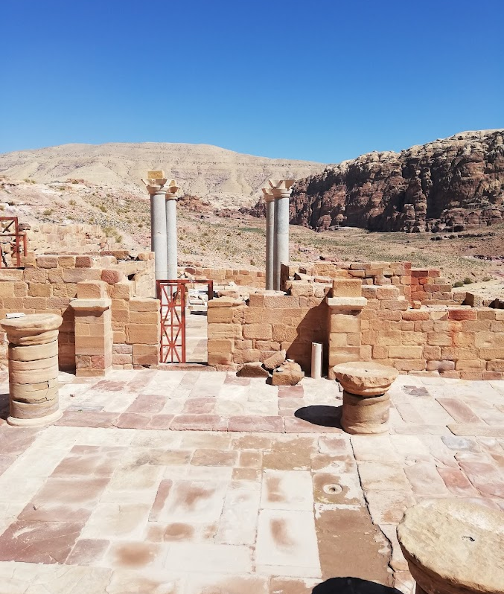
KLAUSYKIMĖS ŠVENTOSIOS DVASIOS KLAUSYDAMIESI VIENI KITŲ.
Ši visus metus mus lydėjusi mintis yra sinodiškumo apibrėžimas.
Be to, nepamirškime Viešpaties žodžių: „Jei tylėsiu, akmenys ims šaukti...“

Slide 10
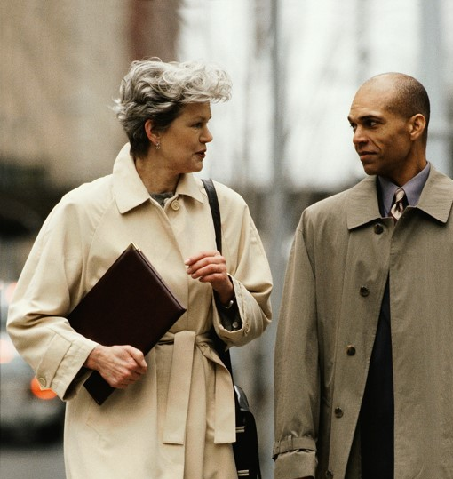
Buvo ugdoma savo nuomonę pasilaikyti sau. Gali būti sunku suvokti, kad kitokia nuomonė gali būti apskritai reiškiama.
Kas sakė, kad ginčas yra blogai?
Jis – nelengvas, bet svarbus sinodinio kelio procesas.
Jis – sveikos bendruomenės ženklas.
Ginčas privalo skatinti įsiklausymą. O klausytis nelengva.
Dialogo meno reikia mokytis.
Tam būtina skirti laiko.
Toks laikas niekada nebūna bergždžias.

Slide 11
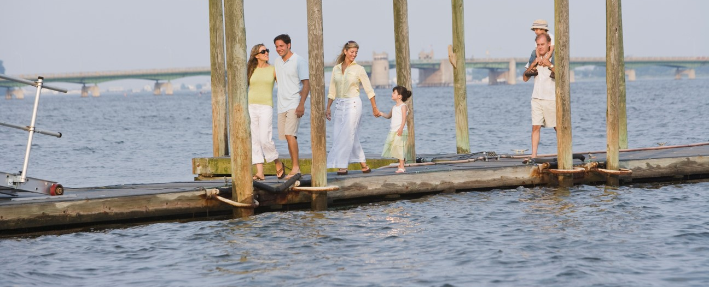
Sinodiniai susitikimai ir buvo būtent tokio įsiklausymo pratybos. Toks įsiklausymas turėtų tapti nuolatiniu Bažnyčios gyvenimo procesu. Jis turėtų tęstis nuolat.
Čia turi gimti ne „mano“ ar „tavo“, bet „mūsų“. Tokio sprendimo būdo pirmiausia būtina pradėti mokytis šeimoje...

Slide 12
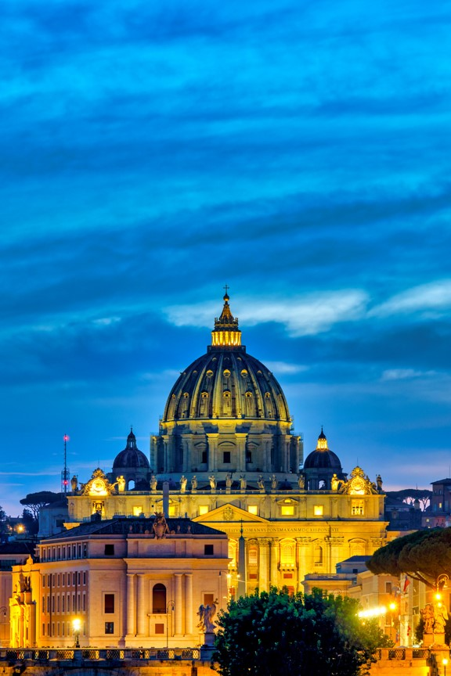
Yra pasakojimas apie vienuolį, kuris vis rašydavo popiežiui laiškus. Aišku, kaip ir „dera“, su priekaištais. Popiežius pakviečia vienuolį atvykti į Romą. Meiliai pasitinka apaštališkuose rūmuose ir pirmiausia juos aprodo.
Priėjus prie pirmojo aukšto langų paklausia vienuolį: „Ką matai?“–„Sieną.“ Kyla į antrąjį aukštą. „Ką matai per langus?“–„Stogus.“ Trečiajame aukšte jau matėsi Šventojo Petro aikštė. O ketvirtajame – visa Roma. Popiežius atsakė vienuoliui į jo priekaištus: Kuo aukščiau esi, tuo plačiau matai.

Slide 13
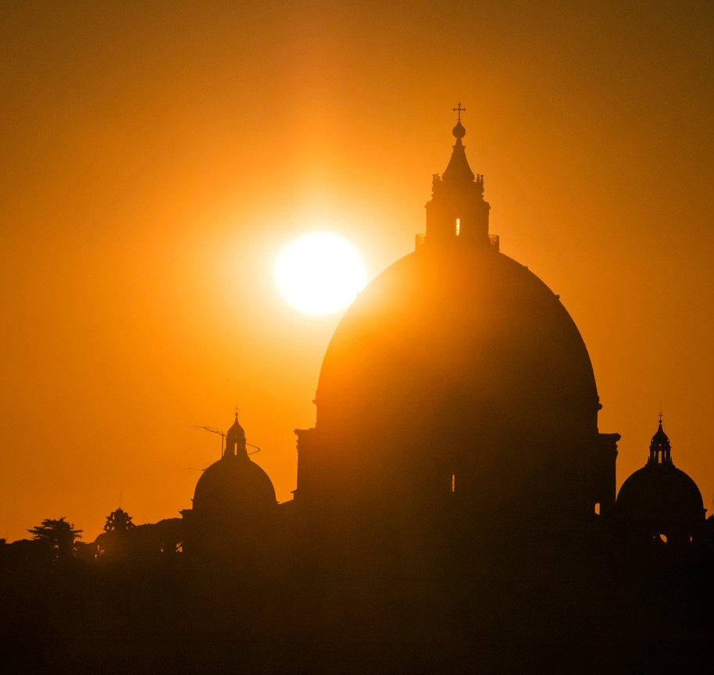
Labai svarbu visiems mąstyti globaliai, o veikti lokaliai!
Kuo turi didesnę atsakomybę, tuo PRIVALAI matyti plačiau.
Tam svarbus ir atvirumas bei skaidrumas visuose mūsų veikimo aspektuose.
Čia svarbi ir nuomonė iš šalies, ir nepatogi, ir priešinga mūsiškei.

Slide 14
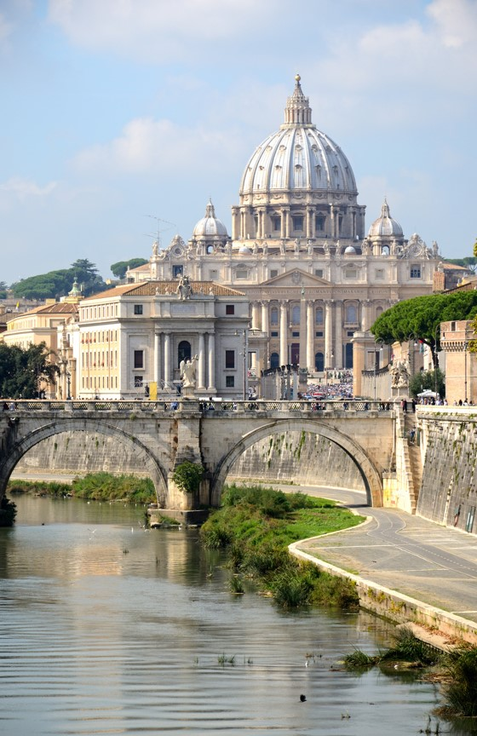
Ne vienas mūsų vyskupas ar kunigas padejuoja, kad jis, deja, nežino apie tai, apie ką visi kalba. Nes bendraujant ar net tiesiogiai klausiant, pataikaujama, bijomasi tapti „skundiku“.
Aišku, vyskupai ir kunigai, pasitaiko, ir nenori girdėti...
Ir atidėlioja būtinus sprendimus.
Ir netgi dangsto nusikaltimus. Vėliau tai tampa pasaulį piktinančiais skandalais...

Slide 15

Nuo dabar Bažnyčioje neturėtų likti tabu, tai yra temų, kurios būtų svarstomos tik už nugarų ir tik pašnibždomis. Jos gali būti nepatogios, netgi gėdingos. Bet svarstyti ir apie jas kalbėtis būtina.

Slide 16
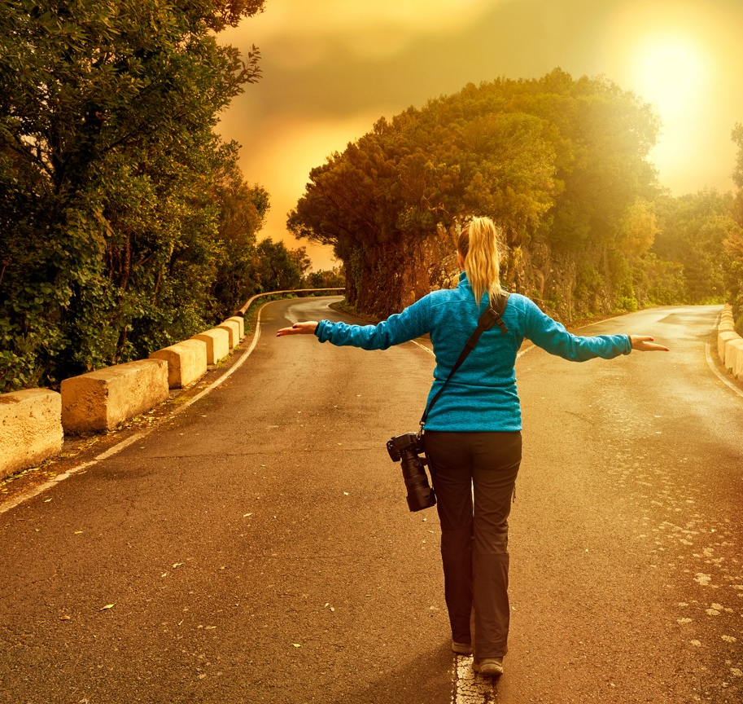
Čia būtų galima pažvelgti į Kauno arkivyskupijos antrojo sinodo patirtį. Ir labai rimtai paklausti, ar to sinodo tikslas nebuvo vien jau pamirštų dokumentų rengimas?
Juk Sinodas – tai kalbėtis apie kelią, kuriuo einame, jei apskritai einame. Su kuo einame. Kaip einame.

Slide 17

Turime saugotis mąstysenos, kuri atskiria kunigus nuo pasauliečių ir laiko pirmuosius veikėjais, o antruosius – vykdytojais, ir įgyvendinti krikščioniškąją misiją kaip viena Dievo tauta, pasauliečiai ir ganytojai kartu.
Visa Bažnyčia yra evangelizuojanti bendruomenė.
(Popiežius Pranciškus, Žinia 59-osios Pasaulinės maldos už pašaukimus dienos proga, 2022 m. gegužės 8 d.)

Slide 18

Kokio ugdymo mums reikia, kad gebėtume „eiti drauge“ skatindami įžvalgas, įsiklausydami vieni į kitus, prisidėdami prie misijos vykdymo ir įsitraukdami į dialogą ir netgi į Bažnyčios valdymą sinodiniu būdu?
Mes visada kelyje. Tik ar tame, į kurį mus kreipia Šventoji Dvasia?

Slide 19
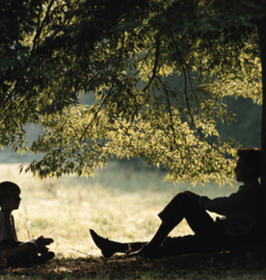
Sinodalumas, ėjimas kartu yra esminis Bažnyčios pašaukimas, ir tik iš šios perspektyvos žvelgiant įmanoma atpažinti ir įvertinti skirtingus pašaukimus, charizmas bei tarnystes. Taip pat žinome, jog Bažnyčia egzistuoja tam, kad evangelizuotų, išeitų iš savęs ir sėtų.
(Popiežius Pranciškus, Žinia 59-osios Pasaulinės maldos už pašaukimus dienos proga, 2022 m. gegužės 8 d.)

Slide 20
5. Klausimai, skirti pasidalijimui*:
(galima rinktis aktualesnius pagal Jūsų situaciją)
Ką mums davė sinodiniai susitikimai? Ko išmokome? Kas buvo svarbiausia?
Kaip ugdyti gebėjimą „eiti drauge“ skatinant įžvalgas, įsiklausant vieni į kitus, prisidedant prie misijos vykdymo bei įsitraukiant į dialogą ir netgi į Bažnyčios valdymą sinodiniu būdu?
Kokius kitus žingsnius turėtume žengti, kad tokie susitikimai nesibaigtų? Kokias išvadas turėtume pasidaryti savo asmeniniame gyvenime, parapijoje, Bažnyčioje?
*jei sunkiau matosi – tolesnėse skaidrėse pateikti klausimai po vieną lape.
Jei naudojat šią skaidrę, 21–23 skaidres prašome praleisti.

Slide 21

5.1. Klausimai, skirti pasidalijimui:
Ką mums davė sinodiniai susitikimai? Ko išmokome? Kas buvo svarbiausia?

Slide 22
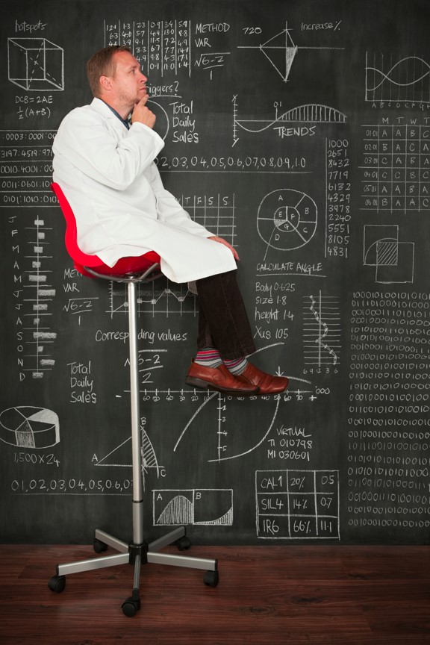
5.2. Klausimai, skirti pasidalijimui:
2. Kaip ugdyti gebėjimą „eiti drauge“ skatinant įžvalgas, įsiklausant vieni į kitus, prisidedant prie misijos vykdymo bei įsitraukiant į dialogą ir netgi į Bažnyčios valdymą sinodiniu būdu?

Slide 23

5.3. Klausimai, skirti pasidalijimui:
3. Kokius kitus žingsnius turėtume žengti, kad tokie susitikimai nesibaigtų?
Kokias išvadas turėtume pasidaryti savo asmeniniame gyvenime, parapijoje, Bažnyčioje?

Slide 24
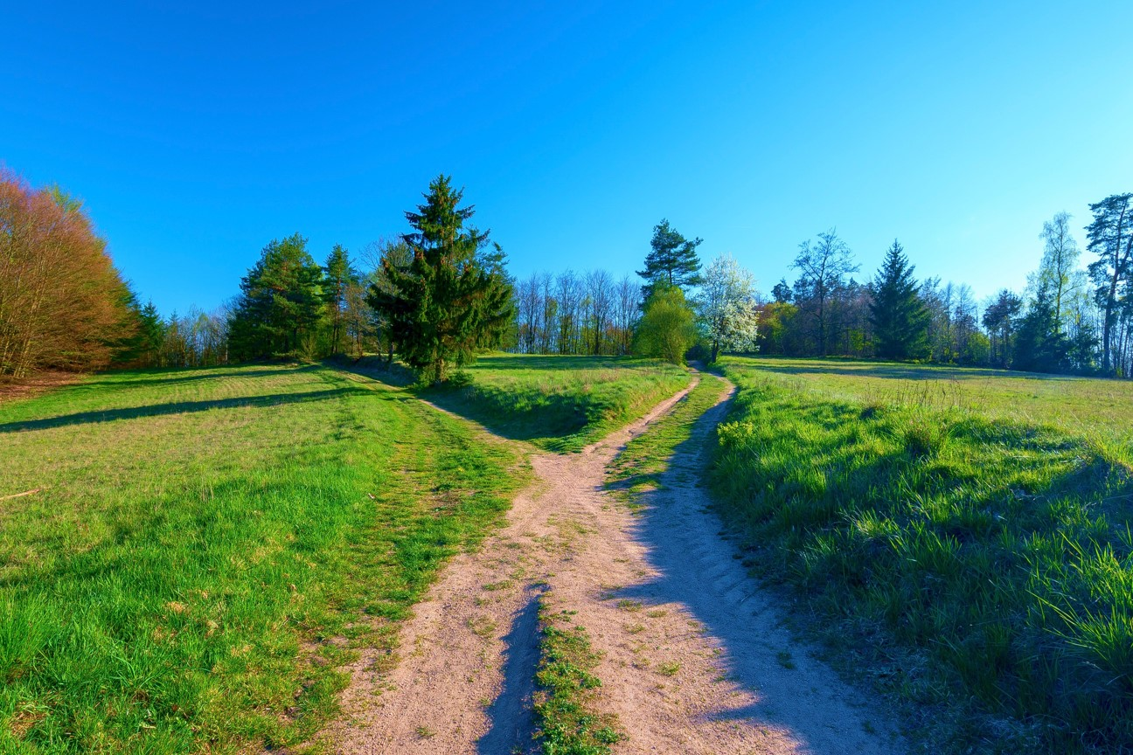
6. Skirkime laiko trumpai tylai.
Apmąstykime, kas patraukė dėmesį pristatant temą

Slide 25
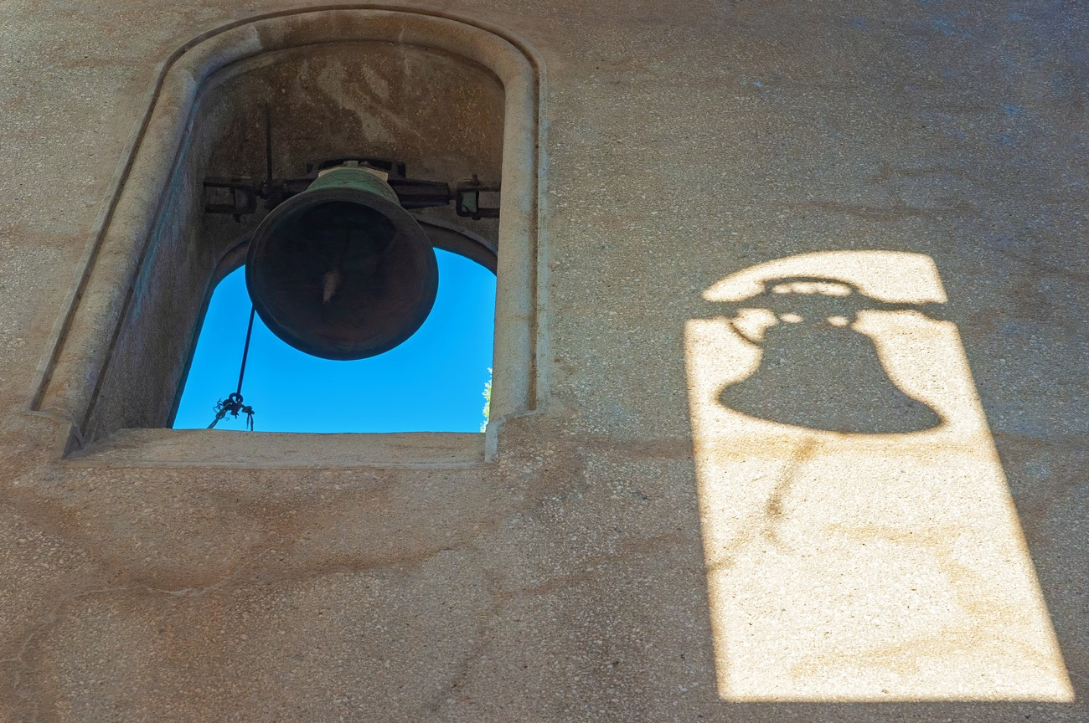
7. Laikas, skirtas pasidalijimui
Įsiklausykime į kiekvieną...

Slide 26
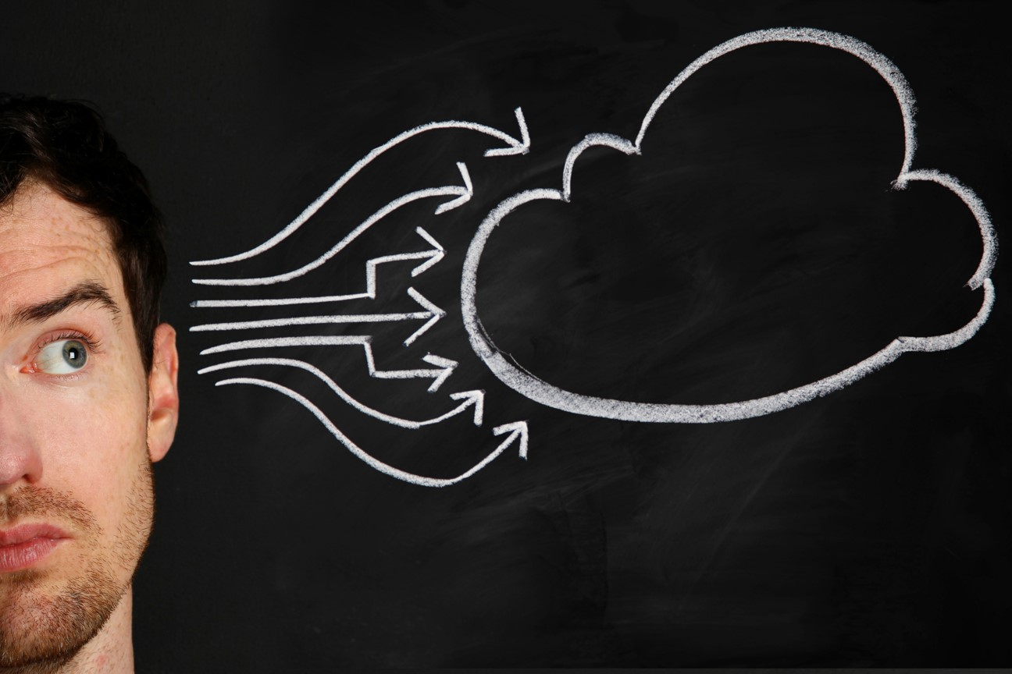
8. Užsirašykime svarbiausias mintis
Vėliau nuspręskit, ką norėtumėt perduoti koordinacinei grupei

Slide 27
9. Užbaikime susitikimą malda
Kartu su Evangelijos jaunuoliu, kurį panorai susitikti, tave vadiname Geruoju Mokytoju ir prašome: parodyk kaip mums eiti šiuo Sinodo keliu, kad tavo pavyzdžiu galėtume susitikti su mūsų brolių ir seserų nerimu ir iššūkiais. Tegul niekam nebūsime abejingi; tegul viskas mus domins. Tegul visuomet būsime pasirengę pamatyti veidus, įsižiūrėti į akis, pasidalyti vieni kitų istorijomis.
Tu mus mokei, kad susitikimai gali pakeisti gyvenimą, tad ugdyk mus susitikimo menui, kad leisdami laiką su tavimi, pasirengtume susitikti su kitais drauge keliaujančiais.
Atsiųsk mums Šventąją Dvasią, kad būtume tinkami įrankiai Bažnyčios, patarnaujančios tavo Tėvo Karalystei.
Amen.

Slide 28
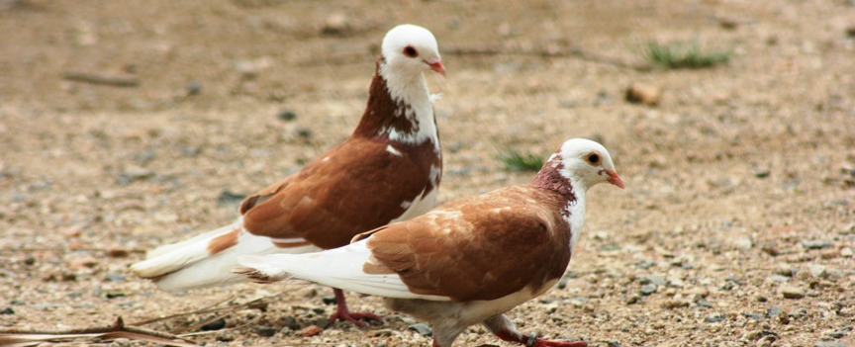
SINODALUMO
UGDYMAS
AČIŪ už Jūsų skirtą laiką!
Dievo palaimos ir iki susitikimo!
(jei žinoma data, galima pranešti)
Visa informacija sinodas.katalikai.lt
Mintis, pastebėjimus, komentarus galima siųsti savo vyskupijos koordinatoriams

